Slide 1

部编版.四年级语文上册

Slide 2
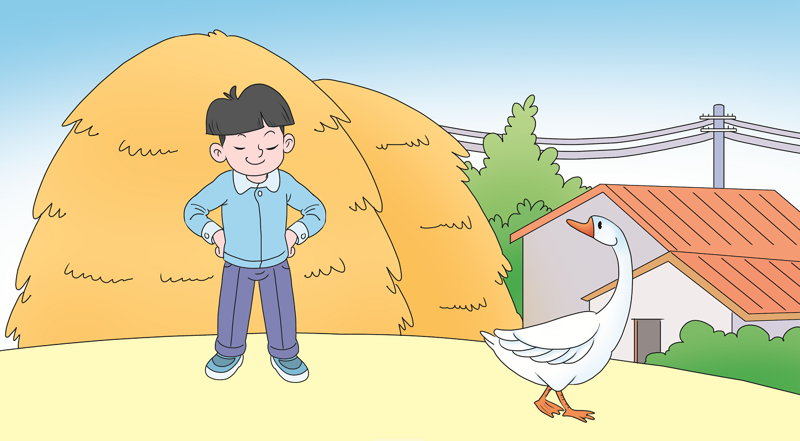
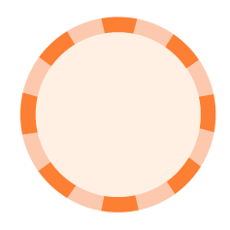
语文 四年级 上册
牛 和 鹅
18
第一课时
第二课时

Slide 3
第一课时
你印象中的牛和鹅分别是什么样子的？你害怕牛还是鹅呢？
今天我们来学习课文《牛和鹅》，看看作者与它们之间发生了怎样的趣事。

Slide 4
任大霖（1929-1995），中国儿童文学作家。浙江萧山人。主要从事儿童小说创作，50—60年代的作品以反映农村少年生活为特色，善于描写江南乡土风情，被认为是“乡土文学”的新成果。重要作品有小说《蟋蟀》《秀娟姑娘》、散文集《童年时代的朋友》等。70—80年代的创作注重题材内容的丰富性与审美内涵，在表现少年成长方面有新的探求，出版有《喀戎在挣扎》《哥哥二十四我十五》《老师的绝招》等。

Slide 5

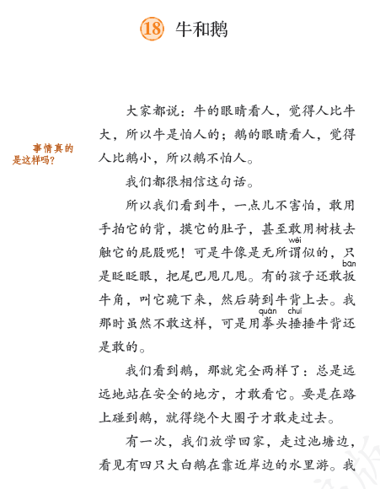

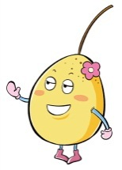
初读课文
点击图标，听范读
有感情地朗读课文，读准字音，读通句子。

Slide 6
学认字
wèi
quán
chuí
wán
单独念二声，这里读作轻声，要读得又轻又短。
无所
谓
拳
头
捶
背
顽
皮
jīn
bo
píng
yū
吁
哩哩哩
衣
襟
胳
膊
酒
瓶
bù
píng
qī
qiā
恐
怖
凭
借
欺
负
掐
住

Slide 7


学写字
拼音开关
mō
shèn
guì
chuí
rào
wán
bó
摸
甚
跪
捶
绕
顽
脖
tuō
gài
rě
hūn
wò
shuāi
píng
qiā
脱
概
惹
昏
握
摔
凭
掐

Slide 8
重难点字书写指导
shèn
rào
最后一笔竖折起笔稍靠左。竖短折长，稳稳托住“其”。
右上部分不要写成“戈”。

Slide 9
rě
shuāi
上下部分都写略扁，心字底要稳稳托住“若”。
“率”上半部分笔画较多，向中心聚拢，写紧凑一些，“十”写舒展。

Slide 10
qiā
右下 “臼”不是“白”，注意笔顺先左后右再封口。

Slide 11

整体感知
快速浏览课文，想想这篇课文的形式与其他课文一样吗？
这篇课文中学习把读文时的思考记录在课文旁，这种一边阅读一边作批注的读书方法，就是本单元要学习的“用批注的方法阅读”。
点击本形状了解批注

Slide 12
默读课文及批注，想想这篇课文写了一件什么事。
欺负牛，害怕鹅
被鹅追赶
改变态度

Slide 13

互动课堂
小组交流
课文中的学习小伙伴阅读本文时，一共作了几处批注？分别从哪些角度批注的？请同学们在小组内交流，梳理批注角度并分类。

Slide 14
成果展示
全文共有五处批注。
批注1
大家都说:牛的眼睛看人，觉得人比牛大，所以牛是怕人的;鹅的眼睛看人，觉得人比鹅小，所以鹅不怕人。
事情真的是这样吗？
有疑问
读文章时,遇到有疑问的地方,可以把自己的疑问批注在旁边。

Slide 15
批注2
孩子们惊呼起来，急急逃跑，鹅追得更快了。我吓得脚也软了，更跑不快。这时，带头的那只老公鹅就啪嗒啪嗒地跑了过来，嘎嘎，它赶上了我，嘎嘎，它张开嘴，一口就咬住了我当胸的衣襟，拉住我不放。在忙乱中，我的书包掉了，鞋子也弄脱了。我想，它一定要把我咬死了。我就又哭又叫，可是叫些什么，当时自己也不知道，大概是这样叫吧:“鹅要吃我了!鹅要咬死我了!”
写得好
逃跑—被鹅咬—呼救，那种惊慌失措写得很真实。
读文章时，思考文章的写法是很重要的。

Slide 16
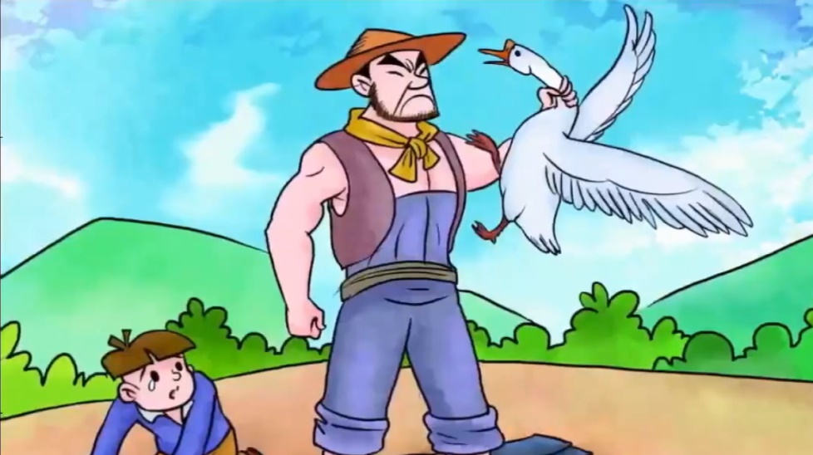
批注3
可是金奎叔的力气是那么大，他轻轻地把鹅提了起来，然后就像摔一个酒瓶似的，呼的一下，把这只老公鹅甩到了半空中。它张开翅膀，啪啪啪地落到了池塘中。这一下，其余三只鹅也怕了，纷纷张开翅膀，跳进池塘里，向远处游去。
鹅之前多神气，现在多狼狈啊。
有体会

Slide 17
批注4
这一摔是那么痛快，远处的孩子们全笑了起来，我也挂着泪笑了。一切的恐怖，全消失了。因为在金奎叔的手里，鹅是那么弱，那么可笑，它，不过跟一个酒瓶子一样罢了!
“挂着泪笑”，事情的变化对“我”来说太突然了。
有体会
我们阅读文章时，可以在对课文内容体会比较深刻的地方作批注。

Slide 18
批注5
我记住金奎叔的话，从此不再怕鹅了。有什么可怕的! 虽然它把我们看得比它小，可我们实在比它强啊!怕它干吗?果然，我不怕它，它也不敢咬我，碰到了，只是嘎嘎叫几声，扇几下翅膀，就摇摇摆摆走开了。
看来鹅并不可怕！只要不怕它，鹅就不敢欺负人了。
有启发
我们阅读文章时，可以把受到的启发批注在旁边。

Slide 19
方法实践
请你默读课文，试着从不同角度给文章作批注吧！

Slide 20
示例1
“有疑问”角度
1.“我”为什么改变了对牛和鹅的看法和态度？
2.为什么“直到现在，我还记着金奎叔的话”？
3.鹅比人小那么多，文中的 “我”为什么那么怕鹅呢？

Slide 21
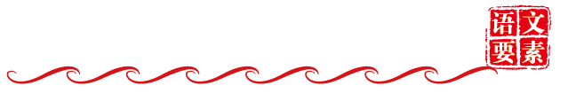
示例2
“有体会”角度
所以我们看到牛，一点儿不害怕，敢用手拍它的背，摸它的肚子，甚至敢用树枝去触它的屁股呢！可是牛像是无所谓似的，只是眨眨眼，把尾巴甩几甩。
对牛的态度是不怕、欺负。也说明牛很宽容、大气。

Slide 22
我们看到鹅，那就完全两样了：总是远远地站在安全的地方，才敢看它。要是在路上碰到鹅，就得绕个大圈子才敢走过去。
对鹅的态度是害怕、躲避。

Slide 23
示例3
“有启发”角度
……它用全身的力量来拖我，啄我，扇动翅膀来扑打我。我几乎被它拖倒了……
……他一把握住了鹅的长脖子。鹅用脚爪划他，用嘴啄他。可是金奎叔的力气是那么大，他轻轻地把鹅提了起来, 然后就像摔一个酒瓶似的，呼的一下，把这只老公鹅甩到了半空中。它张开翅膀，啪啪啪地落到了池塘中。……
善有善报
恶有恶报

Slide 24
金奎叔说: “让它这样看好了！可是，它要是凭这点来欺负人，那咱们可不答应，就得掐住它的脖子，把它摔到池塘里去。记着，霖哥儿，下次可别怕它们。
人不能像鹅一样仗势欺人，欺负弱小。

Slide 25
示例4
“写得好”角度
所以我们看到牛，一点儿不害怕，敢用手拍它的背，摸它的肚子，甚至敢用树枝去触它的屁股呢!可是牛像是无所谓似的，只是眨眨眼，把尾巴甩几甩。有的孩子还敢扳牛角，叫它跪下来，然后骑到牛背上去。我那时虽然不敢这样，可是用拳头捶捶牛背还是敢的。
这样写很有意思！让我们感受到他们真的一点儿都不怕牛，有点儿胆大妄为。
欺牛

Slide 26
也许是我的哭叫更惹怒了这只老公鹅。它用全身的力量来拖我，啄我，扇动翅膀来扑打我。我几乎被它拖倒了——因为当时我还很小，只不过跟它一样高呢!其他几只鹅在后面嘎嘎大叫着助威。
这样写得真好，让我们感受到鹅的“凶猛”。
怕鹅

Slide 27

课堂演练
一、给下列形近字组词。
模( ) 概( ) 脱( ) 掐( )
摸( ) 既( ) 说( ) 焰( )
模样
大概
脱下
掐住
抚摸
既然
说话
火焰

Slide 28
二、根据课文内容填空。
课文记叙了 ，而后在金奎叔的帮助下， 的事。
“我”在回家的路上被鹅追赶
把鹅赶走

Slide 29

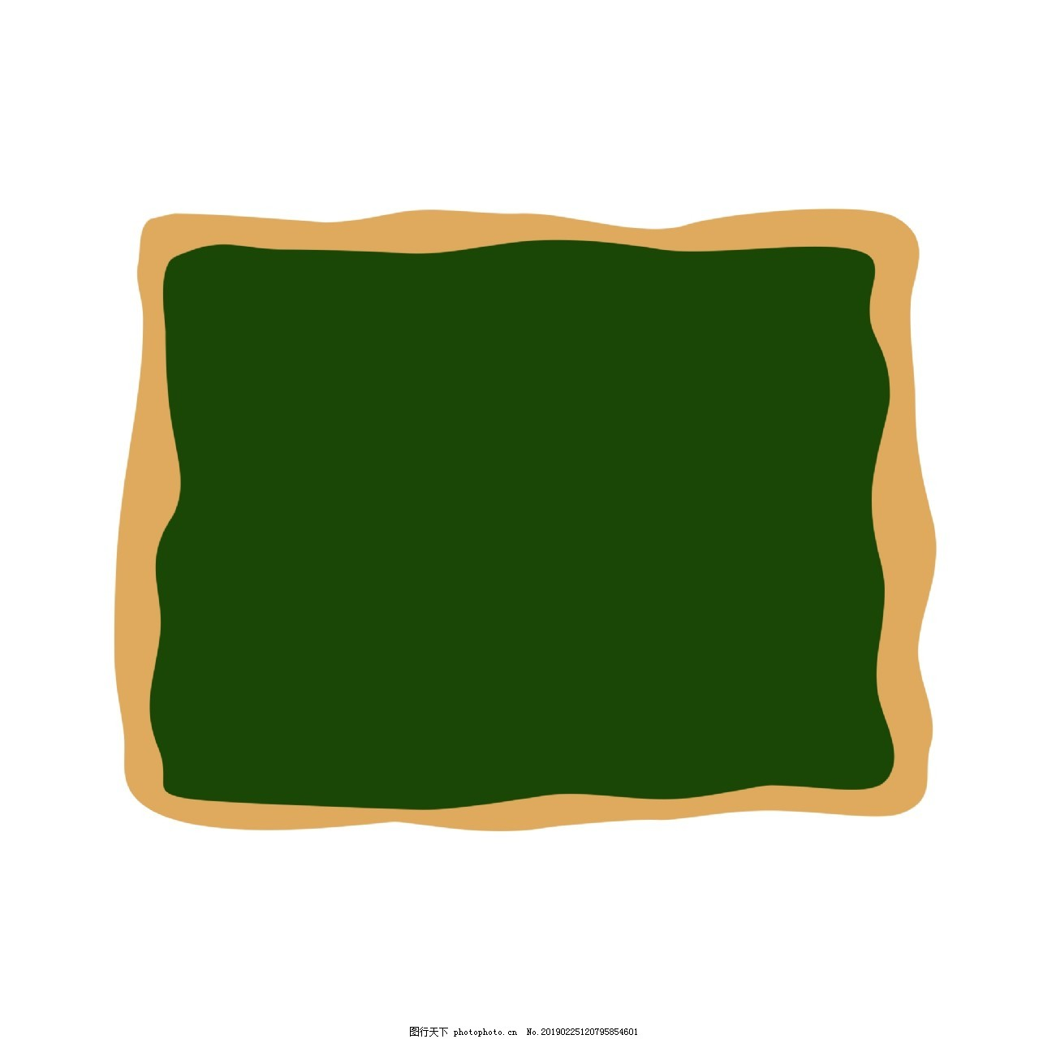
课文小结
通过这一节课的学习，我们学会了本课的生字，初步学习了用批注的方法阅读，感知文章的主要内容。下一节课我们将抓住关键语句，细细揣摩人物的心情及心理活动。

Slide 30
第二课时
复习导入
开火车读词语
无所谓 拳头 捶背 胳膊
酒 瓶 恐怖 欺负 掐住

Slide 31
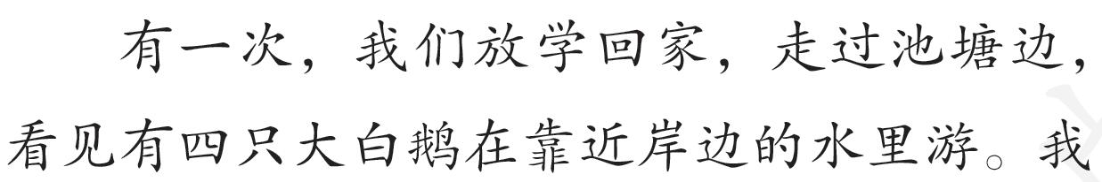
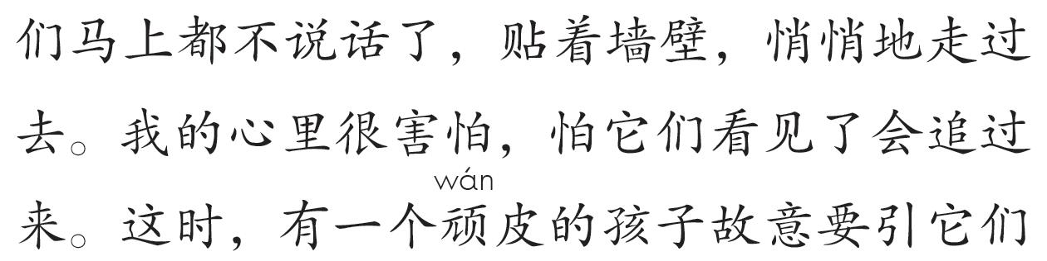
互动课堂
默读课文，画出相关语句，体会“我”见到鹅和被鹅袭击时的心情。
见到鹅
写得好
体现出“我们”对鹅的恐惧。

Slide 32
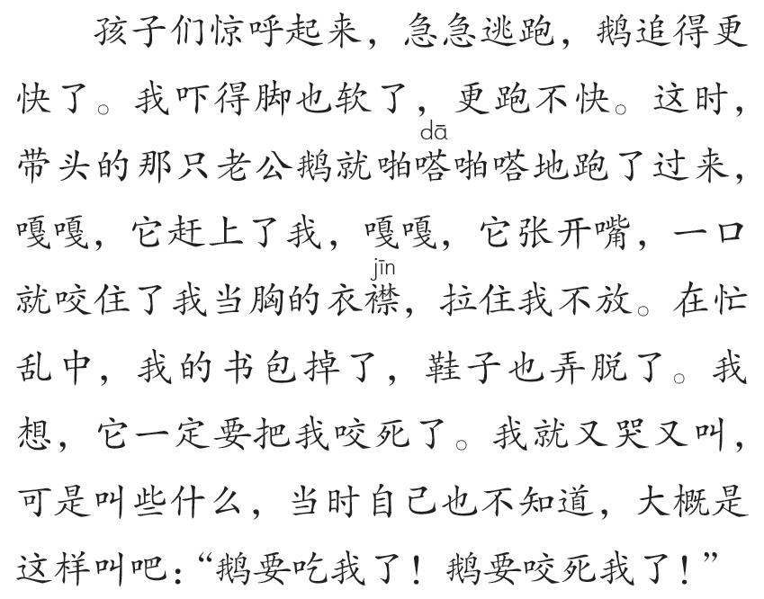
被鹅袭击
写得好
有体会
神态、动作描写
心理描写
语言描写

Slide 33
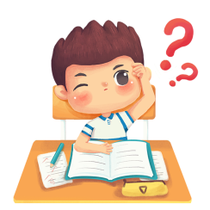
想一想：可以用哪些四字词语概括“我”当时的处境、心理？
心惊肉跳
魂飞魄散
胆战心惊
狼狈不堪
心惊胆寒
忐忑不安

Slide 34

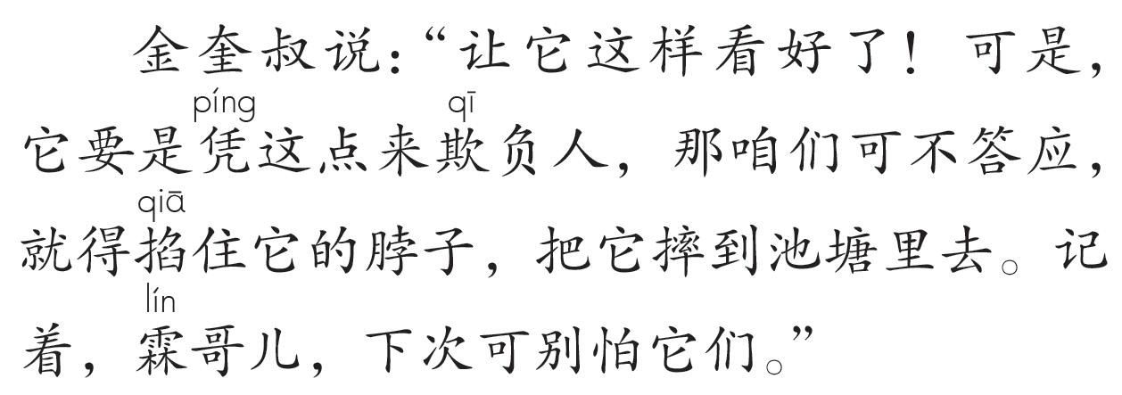
说一说：为什么“直到现在，我还记得金奎叔的话”？

Slide 35
说一说：为什么“直到现在，我还记得金奎叔的话”？（课后第3题）
参考1：因为金奎叔的话让“我”改变了对“牛”和“鹅”的看法和态度，这在“我”童年生活中是印象很深的事情。

Slide 36
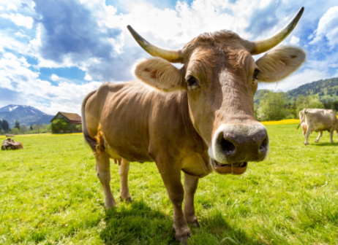
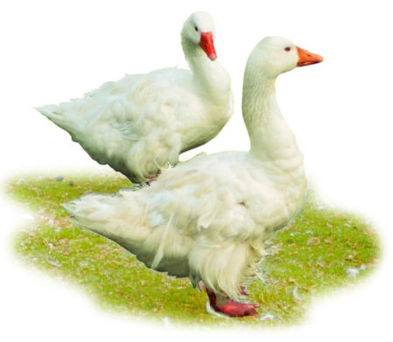
对牛和鹅的态度发生了转变：
欺负它
不再欺负它
害怕、躲避
不再害怕

Slide 37
说一说：为什么“直到现在，我还记得金奎叔的话”？（课后第3题）
参考2：“我”还从金奎叔的话中明白：要看到自己的力量，不要盲目地怕人、怕事、怕物。别人无理欺负你，要敢于制止他，也不要因为自己强，就欺负别人。所有这些，对“我”都具有深远的意义，因此，直到现在，“我”还记着金奎叔的话。

Slide 38
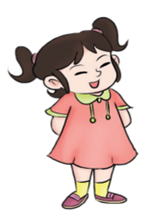
说一说：学完本课后，你得到了怎样的启示？
这个故事告诉我们不要被事物的外表欺骗，要看到事物的本质。还有我们不能欺“牛”怕“鹅”。

Slide 39
阅读链接
默读“阅读链接”中的短文，试着从多角度给短文作批注吧！

Slide 40
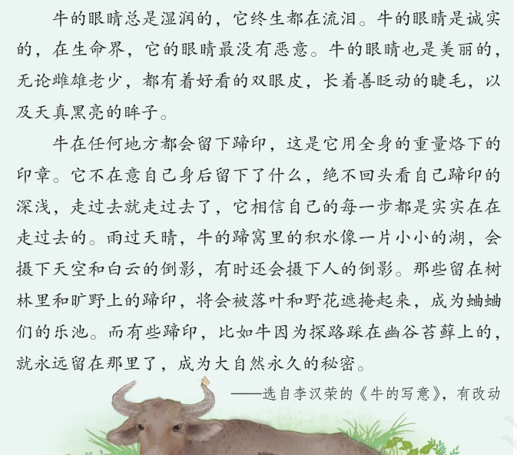
第1自然段用了几个排比句，写出牛眼睛的特点。
从画线语句，体会到牛勤恳踏实、乐于奉献的美好品质。

Slide 41

结构梳理
批注
有疑问
有体会
写得好
有启发
牛和鹅
神态 动作 心理 语言
见到鹅
被鹅袭击
？
正文
怕 不怕

Slide 42
主题概括
《牛和鹅》通过描写“我”回家的路上被鹅追赶，后来在金奎叔的帮助下赶走了鹅，再不怕鹅的故事。告诉我们事情从 出发就会得到 。
不同角度
不同的结果

Slide 43
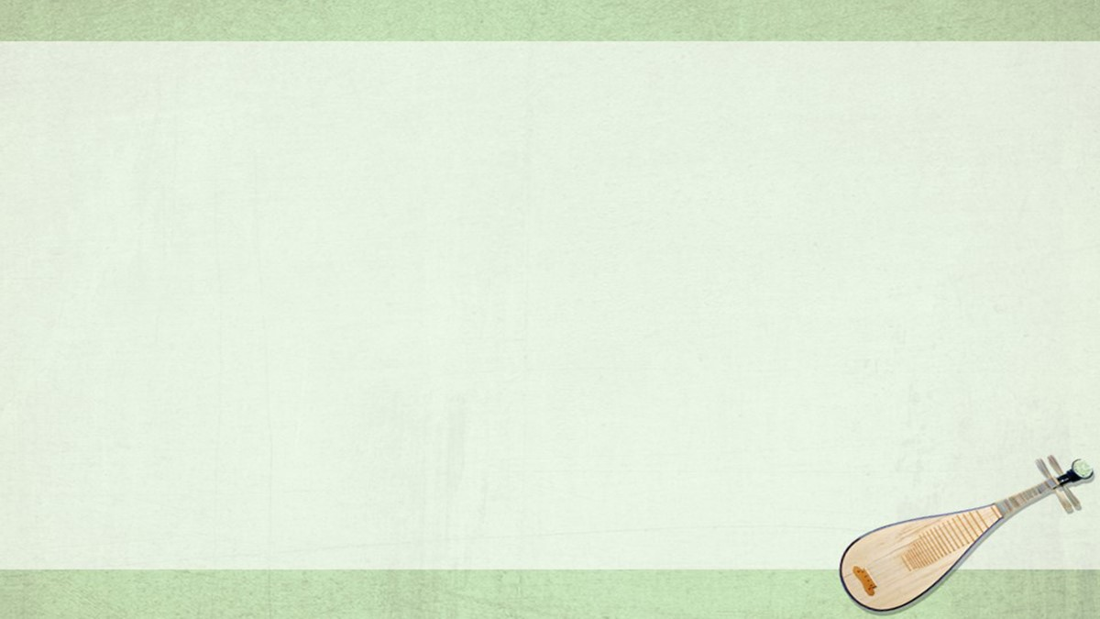

拓展延伸
牛和鹅眼睛的传说
有一天，玉皇大帝派观音娘娘到下界察访民情。观音娘娘来到下界，见人们仅凭自己的双手劳动很辛苦，于是回天宫奏明玉帝，请求将天上的牛、羊、鹅等放到下界给人们使用。玉帝闻奏，欣然答应，让牛帮人耕地，羊帮人踩土，鹅帮人割草……

Slide 44
人们很高兴，于是，赶着牛、羊、鹅等到田里耕耘。谁知因牛的瞳孔生得很大，把人看成一点儿小东西，它觉得被人牵着乱转太不应该，便转过头来，用角把人抵撞得头破肚裂。从此，牛见人就用角顶。而鹅的瞳孔很小，它把人看成一种极高大的怪物，一见人，就吓得全身发抖，不敢走动。

Slide 45
观音娘娘得知这一情况后，当即施展神通，把牛和鹅的眼珠交换了过来。从此，牛就服服帖帖地由人支使；而鹅换上牛的眼珠后，则把什么东西都看小了，因此无论比它大十倍、百倍的人或牲畜走过它身边时，它都要伸着脖子啄咬一下。

Slide 46
课文小结
这节课我们继续学习了用作批注的方法进行阅读，在金奎叔的帮助下赶走了鹅之后，“我”由此改变了对鹅和牛的态度，悟出了要从客观的角度看待周围的事物，从不同的角度会得到不同的结果的道理。

Slide 47
课堂演练
一、照样子，写词语。
滴答滴答
啪嗒啪嗒 _________ _________ _________
哗啦哗啦
轰隆轰隆

Slide 48
二、句子练习。
金奎叔用手握住了鹅的长脖子。
1.改成“被”字句。
2.改成“把”字句。
鹅的长脖子被金奎叔用手握住了。
金奎叔用手把鹅的长脖子握住了。

Slide 49
三、根据课文内容填空。
《牛和鹅》中的鹅________、_________，“我”在鹅面前狼狈不堪，慌忙逃窜。课文告诉我们的道理是______________________________。
神气十足
胆大妄为
不同的角度出发会得到不同的结果

Slide 50
课后作业
1.你在生活中遇到过与本文类似的事情吗？说一说吧！
2.预习第19课。

